Slide 1




Игра-тренажёр
ЗНАКИ ПОЖАРНОЙ БЕЗОПАСНОСТИ
(часть 1)
Автор: Онищенко Николай Александрович
преподаватель-организатор ОБЖ
МОБУ Ромненская СОШ имени И.А. Гончарова
Ромненского района Амурской области

Slide 2


Назови знак и порядок его применения
«Кнопка включения установок (систем) пожарной автоматики»
Используется для обозначения места ручного пуска установок пожарной сигнализации, противодымной защиты и пожаротушения; места (пункта) подачи сигнала пожарной тревоги
Кликните по знаку и узнаете правильный ответ!

Slide 3

Назови знак и порядок его применения
«Огнетушитель»
Используется для обозначения места нахождения огнетушителя
Кликните по знаку и узнаете правильный ответ!

Slide 4

Назови знак и порядок его применения
«Пожарный водоисточник»
Используется для обозначения места нахождения пожарного водоема или пирса для пожарных
Кликните по знаку и узнаете правильный ответ!

Slide 5

Назови знак и порядок его применения
«Пожарный кран»
Используется для обозначения места нахождения пожарного крана
Кликните по знаку и узнаете правильный ответ!

Slide 6

Назови знак и порядок его применения
«Пожарный гидрант»
Используется для обозначения подземных пожарных гидрантов
Кликните по знаку и узнаете правильный ответ!

Slide 7


Назови знак и порядок его применения
«Звуковой оповещатель пожарной тревоги»
Используется индивидуально или совместно со знаком
Кликните по знаку и узнаете правильный ответ!

Slide 8

Назови знак и порядок его применения
«Телефон для использования при пожаре»
Используется для обозначения места нахождения телефона прямой связи с пожарной охраной
Кликните по знаку и узнаете правильный ответ!

Slide 9
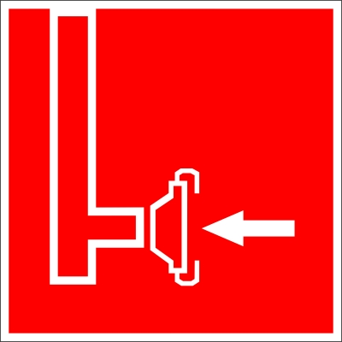
Назови знак и порядок его применения
«Пожарный сухотрубный стояк»
Используется для обозначения места нахождения пожарного сухотрубного стояка
Кликните по знаку и узнаете правильный ответ!

Slide 10



Назови знак и порядок его применения
«Место размещения пожарного оборудования»
Используется для обозначения места нахождения различных видов пожарно-технической продукции, заменяя необходимость использования нескольких знаков (например: )
Кликните по знаку и узнаете правильный ответ!

Slide 11

Назови знак и порядок его применения
«Пожарная лестница»
Используется для обозначения места нахождения пожарной лестницы
Кликните по знаку и узнаете правильный ответ!

Slide 12

Назови знак и порядок его применения
«Направляющая стрелка»
Используется только вместе с другими знаками пожарной безопасности для указания направления движения к месту нахождения (размещения) средства противопожарной защиты
Кликните по знаку и узнаете правильный ответ!

Slide 13

Назови знак и порядок его применения
«Направляющая стрелка под углом 45⁰»
Используется только вместе с другими знаками пожарной безопасности для указания направления движения к месту нахождения (размещения) средства противопожарной защиты
Кликните по знаку и узнаете правильный ответ!

Slide 14

Назови знак и порядок его применения
«Пожарный кран»
Используется для обозначения места нахождения пожарного крана
Кликните по знаку и узнаете правильный ответ!

Slide 15

Назови знак и порядок его применения
«Пожарный топор»
Используется для обозначения места нахождения пожарного топора
Кликните по знаку и узнаете правильный ответ!

Slide 16

Назови знак и порядок его применения
«Пожарный инвентарь»
Используется для обозначения места нахождения пожарного инвентаря
Кликните по знаку и узнаете правильный ответ!

Slide 17
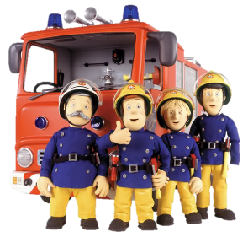
Используемые интернет-ресурсы:
https://yandex.ru/images/search?p=5&text=%D0%BF%D0%BE%D0%B6%D0%B0%D1%80%D0%BD%D1%8B%D0%B9 (картинки пожарных)
https://yandex.ru/images/search?p=26&text=%D0%B7%D0%BD%D0%B0%D0%BA%D0%B8%20%D0%BF%D0%BE%D0%B6%D0%B0%D1%80%D0%BD%D0%BE%D0%B9%20%D0%B1%D0%B5%D0%B7%D0%BE%D0%BF%D0%B0%D1%81%D0%BD%D0%BE%D1%81%D1%82%D0%B8&img_url=http%3A%2F%2Fanime-mob.ru%2Fuploads%2Fimages%2Fa_razin_starij_les.jpg&pos=795&rpt=simage (картинки знаков пожарной безопасности)
http://7oom.ru/powerpoint/krasivie-fony-dlya-prezentacii-24.html (фон презентации)
http://www.mchs.gov.ru/activities/methodological_materials/Znaki_pozharnoj_bezopasnosti (сайт МЧС России, знаки пожарной безопасности)

